Slide 1
ỦY BAN NHÂN DÂN QUẬN PHÚ NHUẬN
TRƯỜNG TIỂU HỌC NGUYỄN ĐÌNH CHÍNH
Luyện từ và câu:
Nhân hóa. Ôn tập cách đặt và trả lời câu hỏi Khi nào?

Slide 2
Thứ Tư ngày 26 tháng 1 năm 2022
Luyện từ và câu
Bài tập 1: Đọc hai khổ thơ dưới đây và trả lời câu hỏi:
Mặt trời gác núi
Bóng tối lan dần
Anh Đóm chuyên cần
Lên đèn đi gác.
Theo làn gió mát
Đóm đi rất êm,
Đi suốt một đêm
Lo cho người ngủ.
Võ Quảng
a) Con đom đóm được gọi bằng gì?
b) Tính nết và hoạt động của đom đóm được tả bằng những từ ngữ nào?

Slide 3
Bài tập 1: Đọc hai khổ thơ dưới đây và trả lời câu hỏi:
Mặt trời gác núi
Bóng tối lan dần
Anh Đóm chuyên cần
Lên đèn đi gác.
Theo làn gió mát
Đóm đi rất êm,
Đi suốt một đêm
Lo cho người ngủ.
Con đom đóm được gọi bằng
Tính nết của đom đóm
Hoạt động của đom đóm
lên đèn, đi gác, đi rất êm, đi suốt, lo cho người ngủ.
Anh
Chuyên cần

Slide 4
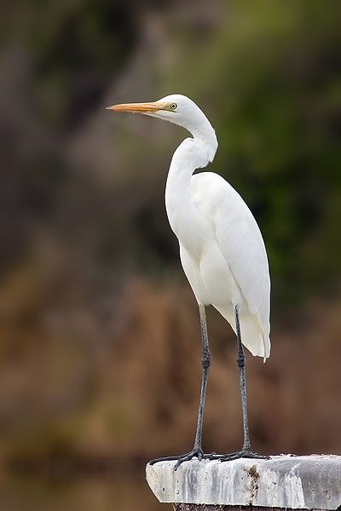
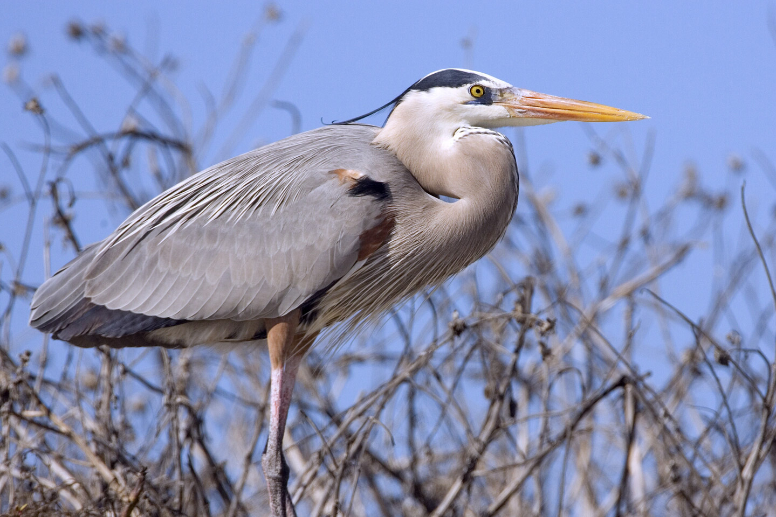
Bài tập 2: Đọc lại bài thơ Anh Đom Đóm (đã học trong học kì I). Tìm những con vật khác ngoài con đom đóm được gọi và tả như người (nhân hóa), viết vào chỗ trống trong bảng sau :
Tên các con vật
Các con vật được gọi bằng
Các con vật được tả như tả người
Ru con: Ru hỡi/ Ru hời?/ Hỡi bé tôi ơi/ Ngủ cho ngon giấc
Cò Bợ
Chị
Vạc
Thím
Lặng lẽ mò tôm
Con Vạc

Slide 5
- Em hiểu nhân hóa là gì?
- Đặt câu có sử dụng biện pháp nhân hóa?
Nhân hóa là gọi hoặc tả con vật, cây cối, đồ vật,... bằng những từ ngữ vốn được dùng để gọi hoặc tả con người.
Cổng trường đang dang rộng đôi tay để đón chào các học sinh.
- Vì sao có thể nói hình ảnh của Cò bợ và Vạc là những hình ảnh nhân hóa?
Vì Cò Bợ và Vạc được gọi như người bằng những từ ngữ tả người đang: ru con, lặng lẽ mò tôm.

Slide 6
Bài tập 3: Gạch dưới bộ phận câu trả lời cho câu hỏi Khi nào ? trong mỗi câu văn dưới đây :
a) Anh Đom Đóm lên đèn đi gác khi trời đã tối.
b) Tối mai, anh Đom Đóm lại đi gác.
c) Chúng em học bài thơ Anh Đom Đóm trong học kì I.
- Bộ phận câu trả lời cho câu hỏi Khi nào? thường chỉ gì?
Bộ phận câu trả lời cho câu hỏi Khi nào? thường chỉ thời gian.

Slide 7
Bài tập 4: Trả lời câu hỏi:
a) Lớp em bắt đầu vào học kì II khi nào?
Lớp em bắt đầu vào học kì II từ ngày 24 tháng 1 / từ thứ hai tuần sau/…
b) Khi nào học kì II kết thúc?
Ngày 31 tháng 5 / cuối tháng 5 học kì II kết thúc.
c) Tháng mấy các em được nghỉ hè?
Đầu tháng 6 / ngày 2 tháng 6 em được nghỉ hè.

Slide 8
DẶN DÒ :
Xem và sửa các bài tập đã làm.
Chuẩn bị bài : Ôn chữ hoa N ( tiếp theo ).

